Slide 1
LES FONCTIONS DE NUTRITION ET L'ÉDUCATION NUTRITIONNELLE
LES ALIMENTS, LA DIGESTION ET L’ABSORPTION
Pr. Yassine HADIRI

Slide 2


L’ÉDUCATION NUTRITIONNELLE
التربية الغذائية

Slide 3
Introduction :
Pour maintenir l’activité de notre organisme, nous consommons des aliments d’origine animale et d’origine végétale.
- Quelles sont les composants des aliments que nous consommons?
- Quels sont les rôles des aliments ?

Slide 4
I) mise en évidence de la composition des aliments (مكونات الأغذية)
1) Manipulations :مناولات
Le tableau ci-dessous représente les manipulations qui permettent de mettre en évidence les compositions minérales et organiques de l’aliment, cela par utilisation de techniques et de réactifsالكواشف indicateurs colorés spécifiques :

Slide 5
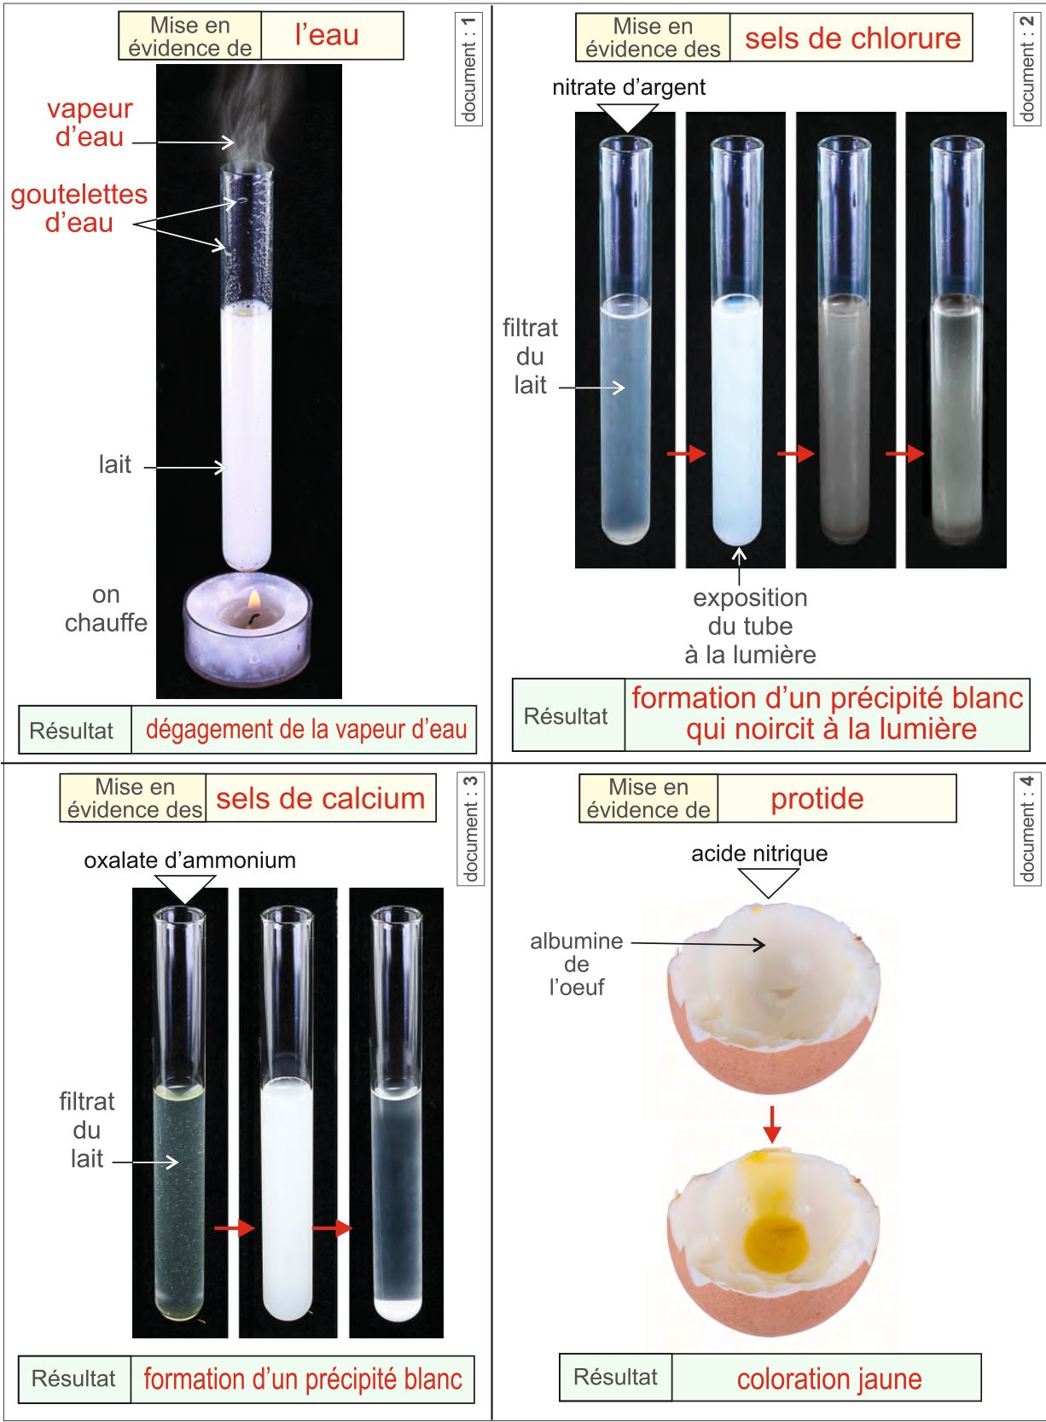
4
1
Expérience
La mise en évidence de l’eau
La vapeur d’eau

Slide 6
5
2
Expérience
la mise en évidence des chlorures
Formation d’Un précipité blanc qui noircit à la lumière

Slide 7
6
3
Expérience
La mise en évidence du calcium
Formation d’un précipité blanc

Slide 8
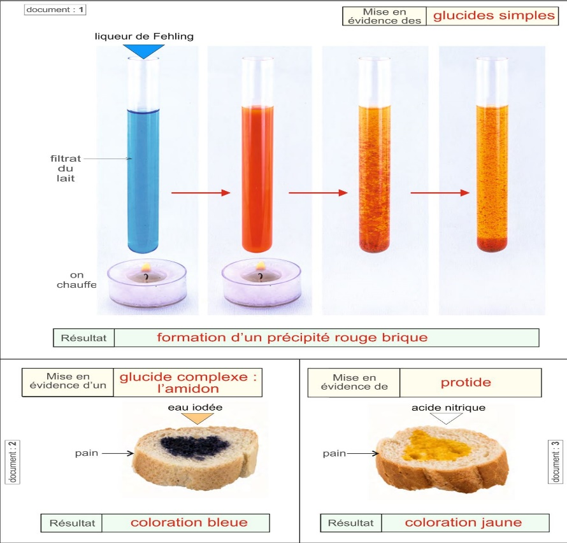
7
4
Expérience
La mise en évidence du glucose
Formation d’un précipité rouge brique

Slide 9

8
5
Expérience
La mise en évidence d’amidon
L’apparition d’une Coloration bleue violet

Slide 10
9
6
Expérience
la mise en évidence des protides
L’apparition d’une Coloration jaune

Slide 11
Constituants |  |  | Mise en évidence (tests) | Résultats
Constituants minéraux | Eau |  | Par chauffage | Vapeur d’eau (buée) et gouttelettes d’eau sur la paroi du tube à essai
 | Sels de chlorures |  | Par ajout du nitrate d’argent | Formation de précipité blanc qui noircit à la lumière
 | Sels de calcium |  | Par ajout de l’oxalate d’ammonium | Formation de précipité blanc
Constituants organiques | Glucides | Glucose (sucre simple) | Par ajout de la liqueur de Fehling au filtrat avec chauffage | Formation de précipité rouge brique
 |  | Amidon (sucre complexe) | Par ajout de gouttes d’eau iodée | Tâche bleu-violet
 | Protides |  | Ajout de l’acide nitrique | Tâche jaune
 | Lipides |  | Frotter l’aliment sur une feuille de papier | Tâche de translucide qui ne disparaît pas avec la chaleur

Slide 12
Conclusion :
En analysant les compositions du pain et du lait, nous concluons qu’ils sont composés d'un groupe d’aliments simples.
Les aliments, tels que le pain, le lait, les légumes, les fruits et les viandes, sont des aliments composés car ils contiennent des aliments simples.
- Aliment simple : Composé essentiellement d'une seule catégorie de nutriments (ex. : protides, vitamines, sels minéraux).
- Aliment composé : Composé au-moins de deux aliments simples au plus (ex. : pain, lait, poisson).

Slide 13
2) La diversité et le rôle des aliments :
تنوع ودور الأغذية
Selon sa composition chimique, notre alimentation peut être classifiée en :
- Aliments riches en ………....... : sardines, viande…
- Aliments riches en ………….… : pain, pommes de terre, miel...
- Aliments riches en ………….… : huile, viande de mouton, beurre...
- Aliments riches en …………….. : légumes et fruits.
- Aliments riches en …………….. : lait et ses dérivés.
Protides | Glucides | Sels minéraux | Lipides | Vitamines.
Protides
Glucides
Lipides
Vitamines
Sels minéraux

Slide 14
2) La diversité et le rôle des aliments :
تنوع ودور الأغذية
Selon sa fonction, notre alimentation peut être classifiée en :
- Aliments ………………...... : Ce sont des aliments qui servent à construire et à développer le corps tels que les protides et les sels minéraux.
- Aliments …………………. : Aliments qui fournissent au corps l’énergie nécessaire tels que les glucides et les lipides.
- Aliments …………………. : Aliments qui protègent le corps contre des maladies, à savoir les vitamines et les sels minéraux.
énergétiques | protecteurs, | constructeurs
constructeurs
énergétiques
protecteurs

Slide 15
II) Les carences alimentaires
الفاقات الغذائية
1) Notion de carence alimentaire :

Slide 16
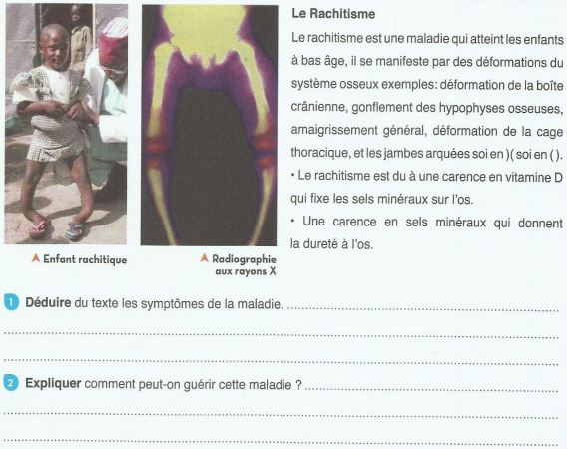
Déformation de la boite crânienne et de la cage thoracique, jambes arquées en )( ou en ( ) …
Il faut se nourrir d’aliments riches en sels de calcium indispensables à la dureté des os, et en vitamine D qui permet la fixation des sels minéraux sur les os.

Slide 17
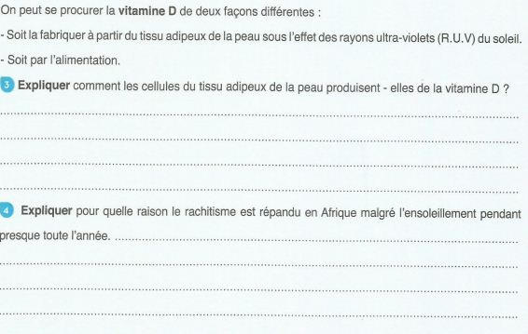
Les cellules de la peau contiennent des molécules adipeusesجزيئات دهنية qui, sous l’effet des rayons (Ultra Violet), se transforment en molécules de vitamines D.
Les africains en général ont une malnutrition et par conséquent le manque de sels minéraux qui favorisent la dureté des os, malgré l’ensoleillement.

Slide 18
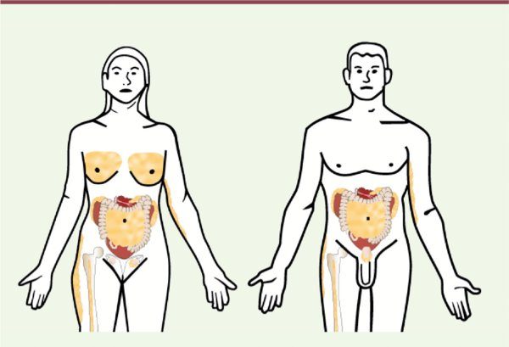

Slide 19
II) Les carences alimentaires
الفاقات الغذائية
Définition :
Une carence alimentaire est une ……………………......... liée au ……..…….. total ou partiel d’un ou de plusieurs aliments.
Pour un bon développement et une bonne santé, une alimentation ……………………………………….. est nécessaire.
manque | diversifiée et équilibrée | maladie nutritionnelle
maladie nutritionnelle
manque
diversifiée et équilibrée

Slide 20
II) Les carences alimentaires
الفاقات الغذائية
2) Causes et symptômes de quelque carences alimentaires :
أسباب وأعراض بعض الفاقات الغذائية

Slide 21
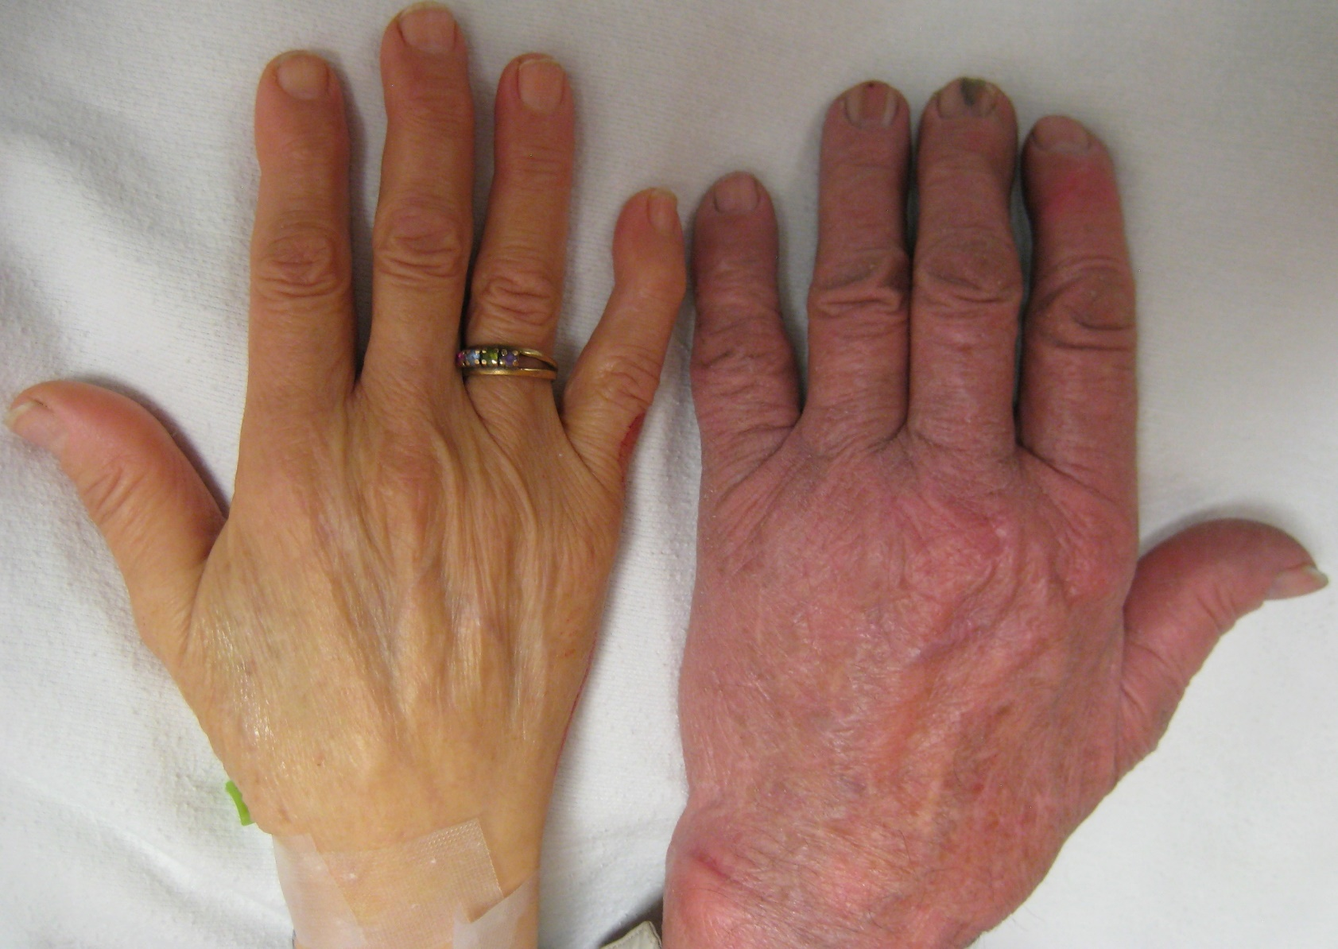
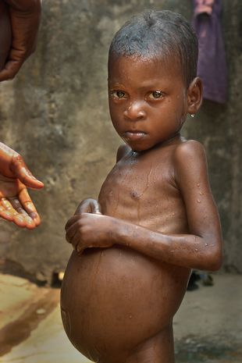
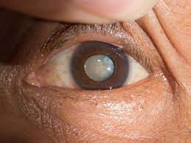
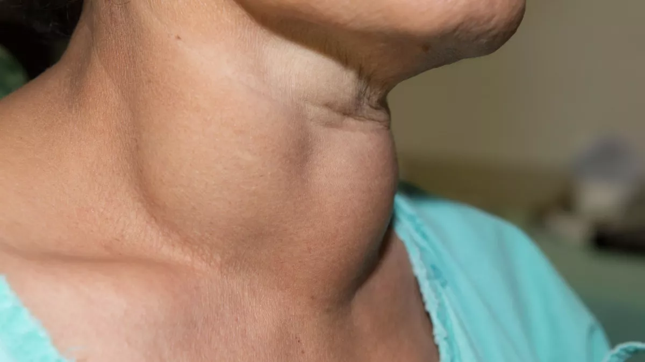
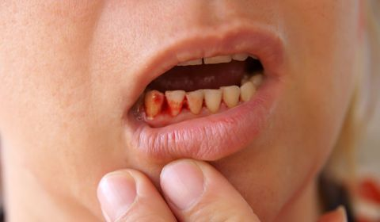
Carences الفاقات | Symptômesأعراضها | Causes أسبابها
Le Kwashiorkor | Développement anormal | carence en protides, notamment animale
Le Goitre | Hypertrophie de la glande thyroïdienne | Manque de l’iode
Le scorbut | Gonflement et saignement de la gencive, chute des dents… | Forte carence en vitamine C
La sclérose de l’œil | Œil déshydraté, cornée opaque | Manque ou insuffisance de la vitamine A
Anémie | Insuffisance musculaire, fatigue générale | Insuffisance en fer.

Slide 22
III) les rations alimentaires :
الكلتات الغذائية
1) Notion de ration alimentaire :

Slide 23
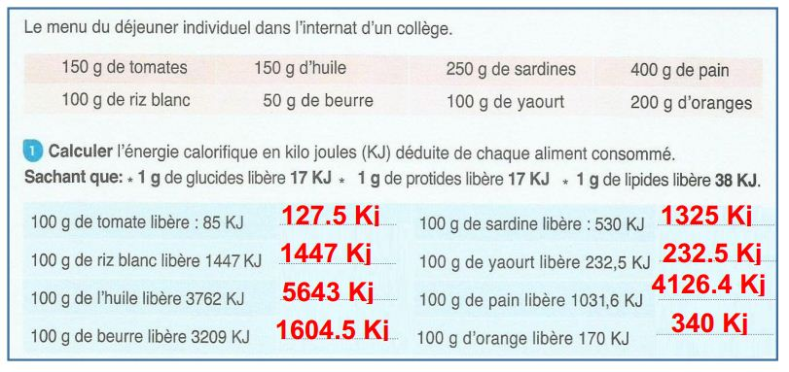
…………………
……………
……………
………….
……………
………….
……………
………….

Slide 24
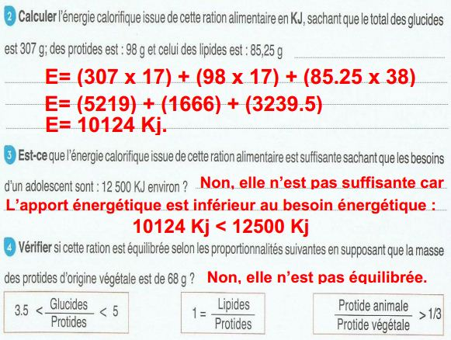
Apport énergétique
امداد طاقي
besoins énergétiques
حاجيات غذائية
Suffisante كافية
Insuffisante غير كافية
Equilibrée متوازنة

Slide 25
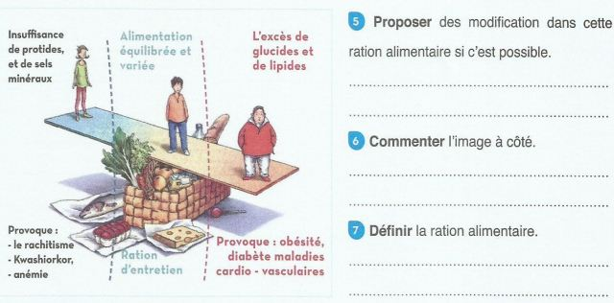
Il faudrait rajouter plus de glucides et de lipides.
Le déséquilibre alimentaire
entraine des maladies.
Suffisante كافية Insuffisante غير كافية Equilibrée متوازنة

Slide 26
Définition :
La ration alimentaire est ………………………….. qu’une personne doit consommer en …………………. afin de subvenir aux ………….. de son corps. Cette quantité doit être ……………………...
Besoins | un jour (24h) | la quantité d’aliments | suffisante et diversifiée

Slide 27
2) Les facteurs qui influencent la ration alimentaire :
العوامل المتدخلة في تغير الكلتة الغذائية

Slide 28
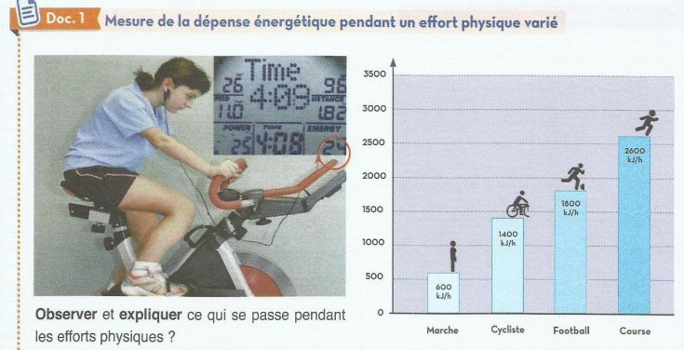


-Doc1 P36: Pendant les efforts physiques, le corps a besoin plus d’……….........
-Quel est le facteur العامل impliqué?
L’activité physiqueالنشاط الجسماني.
Notes:
D’énergie

Slide 29
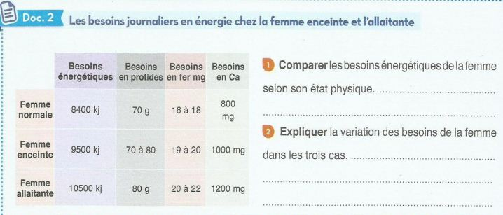
- Quel est le facteur العامل impliqué?
L’état physiologique الحالة الفيزيولوجية
-Doc2 P36:
1. Les besoins énergétiques de ............................sont plus importants (........kj) que ceux de...................(......kj) qui sont supérieurs à ceux de .......................... (……..kj).
2. La femme allaitante المرضعة a besoin de beaucoup plus énergie pour nourrir son bébé.
La femme enceinte الحاملة a besoin de plus d’énergie pour nourrir son fœtus (embryon جنين).
Notes:
Les besoins énergétiques de la femme allaitante sont plus importants
(10 500kj) que ceux de la femme enceinte (9 500kj) qui sont supérieurs à
ceux de la femme normale

Slide 30
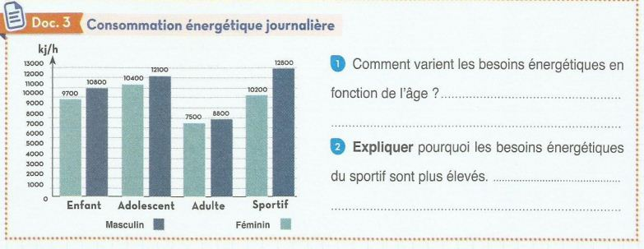
-Doc2 P36:
1. Une personne adulte a besoin d’énergie …………… à celle de l’adolescent. L’adolescent a besoin d’énergie ………... à celle d’un enfant.
-Quel est le facteur العامل impliqué?
L’âge السن
Le sexe الجنس
Notes:
Inférieure – supérieure

Slide 31

Les besoins énergétiques quotidiens اليومية varient selon différents facteurs عوامل:
L’activité physique النشاط الجسماني
L’état physiologique الحالة الفيزيولوجية
L’âge السن
Le sexe الجنس

Slide 32
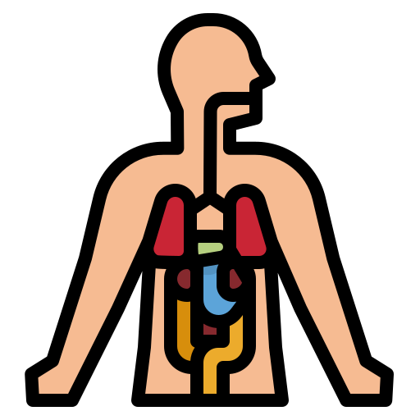
LA DIGESTION
الهضم

Slide 33
Introduction :
Pour rendre les aliments consommables par les cellules du corps humain, ces aliments doivent subir une série de transformations le long du tube digestif.
- Quel est le but de la digestion ?
La digestion joue le rôle de la transformation des aliments en éléments consommables par les cellules (nutriments).

Slide 34
I) L’anatomie de l’appareil digestif chez l’homme :

Slide 35
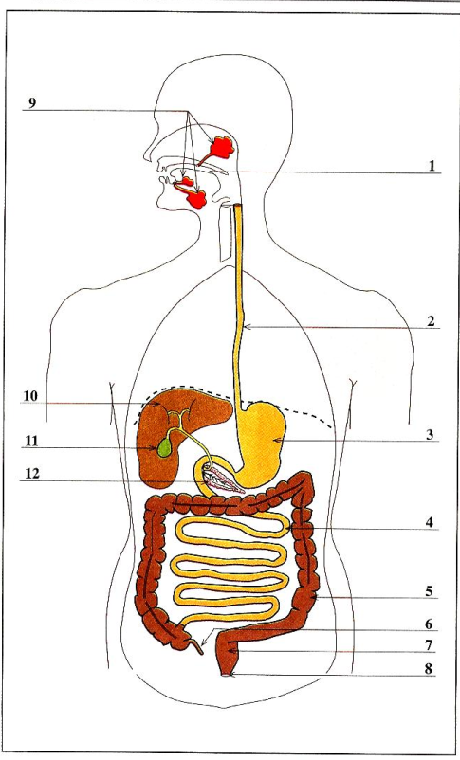

Glandes salivaires
Bouche
Œsophage
Foie
Vésicule biliaire
Estomac
Pancréas
Intestin grêle
Gros intestin
Appendice
Rectum
Anus

Slide 36
- Le tube digestif humain se compose des organes suivants :
La bouche, l’œsophage, l’estomac, l’intestin grêle, le gros intestin, l’anus.
- De plus, un groupe de glandes annexes entre dans la composition de l’appareil digestif :
Les glandes salivaires, le foie, le pancréas.

Slide 37
CONCLUSION :
L’appareil digestif est l’ensemble des organes qui assurent l’ingestion et la digestion des aliments.
Il comprend donc : le tube digestif (bouche, l’œsophage…) et les glandes annexes (glandes salivaire, foie, pancréas).

Slide 38
II) Les transformations des aliments au niveau du tube digestif :
1) La digestion mécanique au niveau de la bouche :
La digestion commence dans la bouche par la mastication des aliments, ces derniers sont broyés et transformés en bol alimentaire sous l’action des dents et les mouvements de la langue.

Slide 39
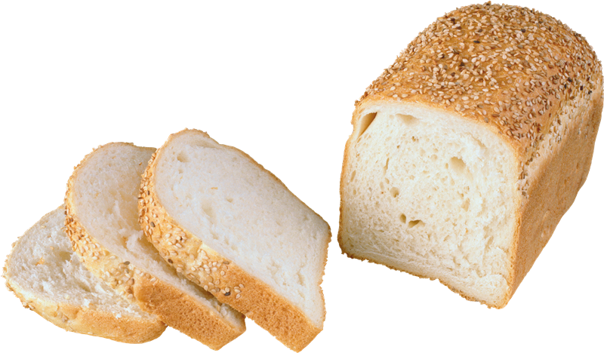
2) La digestion chimique au niveau de la bouche :
Observation :
Après quelques minutes de mastication, le pain prend un goût légèrement sucré.
Question : Quelle hypothèse proposez-vous quant à l’origine de ce sucre ?

Slide 40
Hypothèse :
Il est probable que Le goût sucré provient de la transformation de certains aliments lors de la mastication.
Pour vérifier cette hypothèse, on compare les constituants du pain avant et après mastication (voir Le tableau ci – dessous)

Slide 41
Avant la mastication | Après mastication
Eau - Sels minéraux - Amidon - Protides - Lipides - Vitamines | Eau - Sels minéraux – Amidon – Maltose - Protides - Lipide - Vitamines - Salive
Avant la mastication | Après mastication
Eau - Sels minéraux - Amidon - Protides - Lipides - Vitamines | Eau - Sels minéraux – Amidon – Maltose - Protides - Lipide - Vitamines - Salive

Slide 42

Explication :
Après la comparaison des constituants du pain avant et après mastication, on constate que le goût sucré et le résultat de la transformation de l’Amidon (sucre composé) en maltose (sucre simple) par la salive lors de la mastication. C’est la digestion chimique.

Slide 43
Cette transformation est effectuée par une enzyme spécifique appelée l’amylase salivaire, selon la réaction suivante :
Amidon + Amylase salivaire + l’eau Maltose + Amylase salivaire
37°C

Slide 44
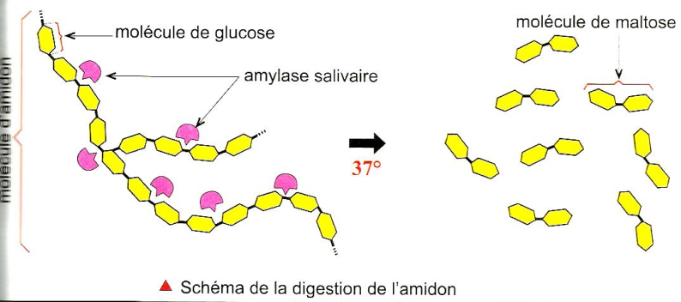

Slide 45
3) La digestion mécanique au niveau de l’estomac :
le bol alimentaire s’engage dans l’œsophage c’est la déglutition. Les contractions des muscles de la paroi de l’œsophage acheminent le bol alimentaire vers l’estomac: c’est le péristaltisme .

Slide 46
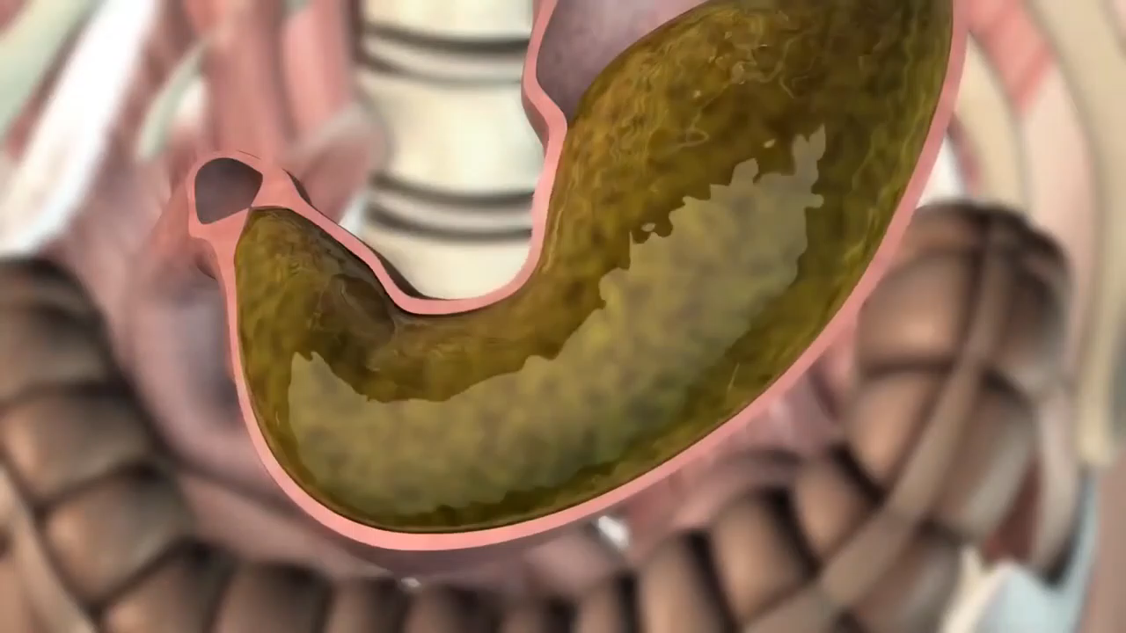

Slide 47
Question : Quel est le rôle des contractions au niveau de l’estomac ?
- La paroi de l’estomac se contracte et se relâche, ce qui permet de mélanger et de broyer les aliments. C’est la digestion mécanique.

Slide 48
4) La digestion chimique dans l’estomac :
Expérience de William Beaumont :
En 1822, Un médecin (William Beaumont), réalisa une expérience. Il prit ainsi directement du suc (liquide) de l’estomac d’un garçon à jeun pendant 17 heures, le mit dans un tube avec un morceau de viande. Il ferma le tube et le plaça dans une casserole pleine d'eau à 37°C. Après 10 heures le morceau de viande a transformé en liquide.

Slide 49
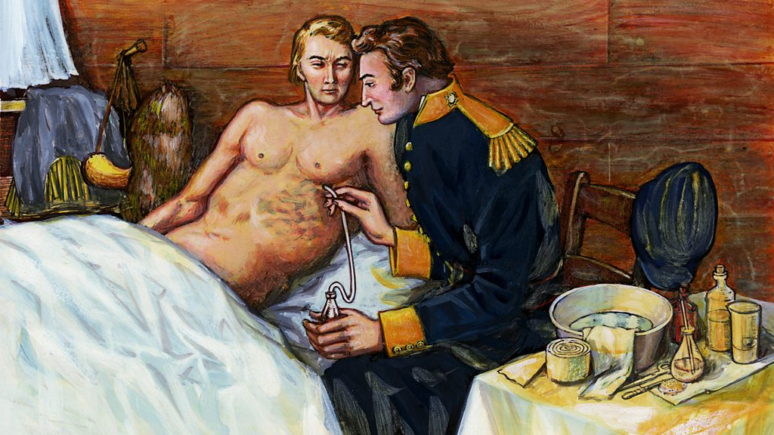

Slide 50
Expérience 2:
Pour connaitre le rôle de suc gastrique et identifier les éléments qu’est digéré, nous proposons les résultats d’une analyse de bol alimentaire avant son arrivé et après son passage de l’estomac.

Slide 51
Les constitutions de bol alimentaire
Avant son arrivé de l’estomac | Après son passage de l’estomac
Eau +++ Salive ++ Sels minéraux +++ Amidon +++ Maltose +++ Protides +++ Vitamine ++ Lipides +++ | Eau +++ Salive ++ Sels minéraux +++ Amidon +++ Maltose +++ Protides + Vitamine ++ Lipides ++ Polypeptides ++ Suc gastrique +++

Slide 52
Question 1 : Comparer les constitutions de bol alimentaire avant son arrivé et après son passage de l’estomac.
- Après avoir atteint l’estomac, il n’y avait aucun changement dans les aliments consommés, à l’exception des protéines, qui diminuaient en proportion en plus de l’apparition de polypeptides et de Suc gastrique .

Slide 53
Question 2 : Quel est le rôle de suc gastrique au niveau de l’estomac :
Le suc gastrique est un fluide digestif constitué de certaines enzymes (le protéase) responsables de la conversion des protéines en molécules plus petites appelées polypeptides.
Protides + protéase + Eau Peptides + protéase
37°C

Slide 54
5) La digestion mécanique au niveau de l’intestin grêle :
Après avoir été soumis à une digestion mécanique et chimique au niveau de l’estomac, l’aliment se transforme en chyme alimentaire qui est transporté vers l’intestin grêle, qui commence à se contracter et à se dilater pour exposer le chyme alimentaire à la digestion mécanique.

Slide 55
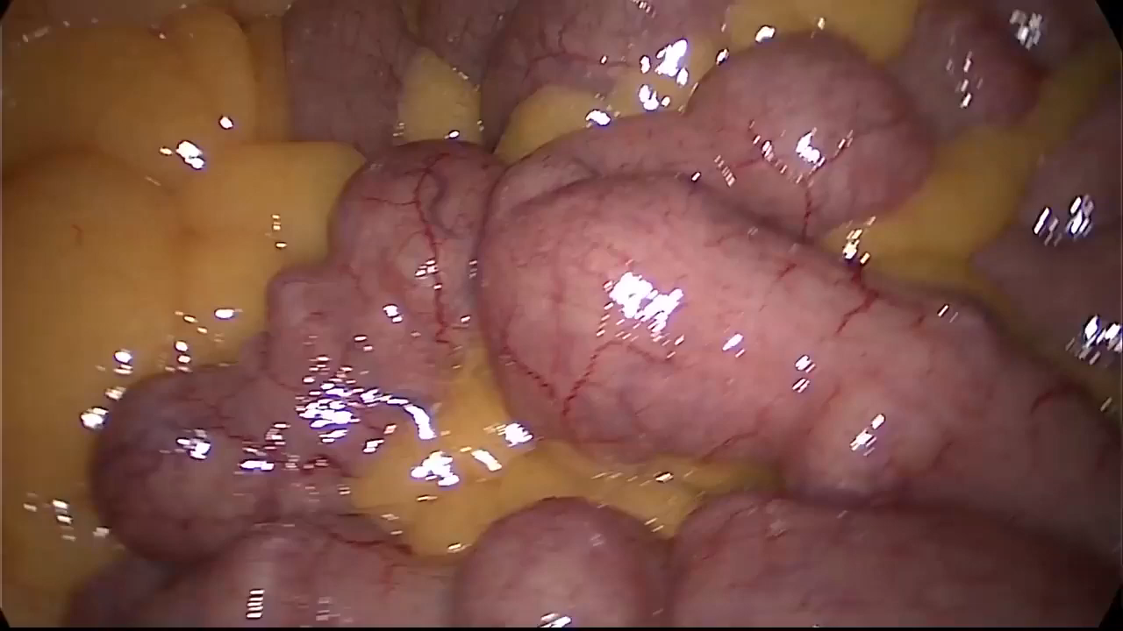

Slide 56
6) La digestion chimique au niveau de l’intestin grêle :

Slide 57
Les substances | Teneur
Amidon Glucides simples (Glucose) Protides Acides aminés Lipides Acides gras Glycérol Suc intestinal Suc pancréatique Eau + sels minéraux Vitamines La bile | Traces +++ + +++ Traces +++ +++ + + +++ +++ +
Tableau 2 : Contenu de l’intestin grêle 18 heures après l’ingestion d’un repas. + : présent ; +++ : présent en grande quantité
A) Analyser les données du tableau :

Slide 58
D’après les données du tableau, il est clair que l’arrivée du chyme alimentaire au niveau de l’intestin grêle a connu l’apparition de nouveaux nutriments tels que les sucres simples (glucose) , les acides aminés , les acides gras , le glycérol en proportions élevées, contrairement à l’amidon, les lipides , les protides , dont les proportions ont diminué.
Les substances | Teneur
Amidon Glucides simples (Glucose) Protides Acides aminés Lipides Acides gras Glycérol Suc intestinal Suc pancréatique Eau + sels minéraux Vitamines La bile | Traces +++ + +++ Traces +++ +++ + + +++ +++ +
Tableau 2 : Contenu de l’intestin grêle 18 heures après l’ingestion d’un repas. + : présent ; +++ : présent en grande quantité

Slide 59
B) Déduire les produits de la digestion au niveau de l’intestin grêle :
Au niveau de l'intestin grêle, en particulier au niveau du duodénum, le reste d'amidon et de maltose se transforme en glucose, et le reste des polypeptides en acides aminés, tandis que les lipides se transforment vers les acides gras et le glycérol.
Ces modifications sont apportées sous l'influence des sucs intestinaux et pancréatiques, qui contiennent des Enzymes spéciales. Tout ça selon les réactions suivantes :

Slide 60
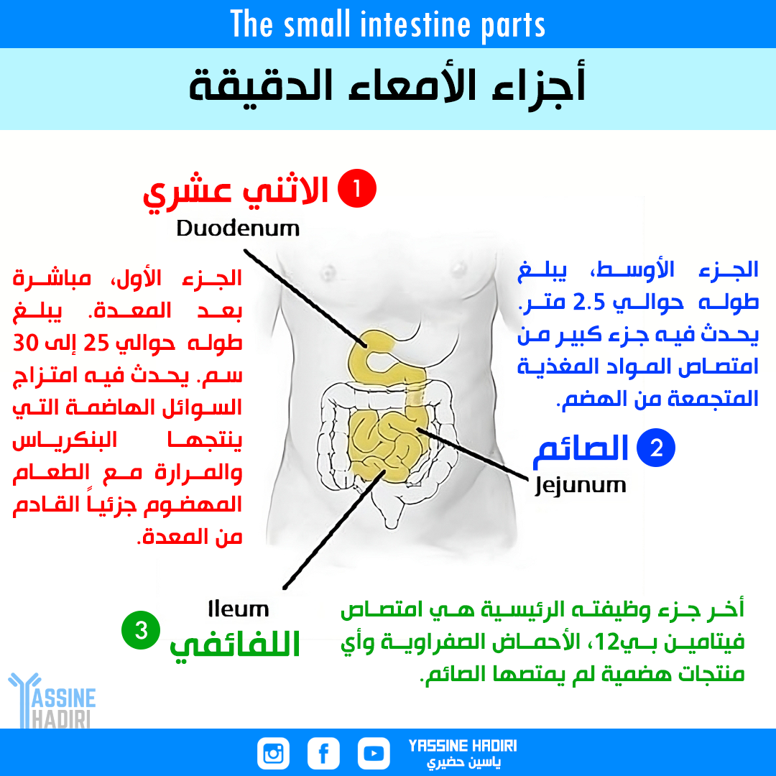

Slide 61
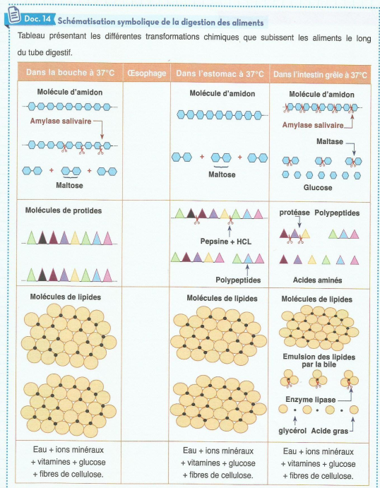
Les glucides
L’amidon + L’amylase pancréatique Maltose + L’amylase pancréatique
Le Maltose + Maltase Glucose + Maltase

Slide 62
Les protides
protéine + protéase polypeptide + protéase
polypeptide+ peptidase acides aminés + peptidase

Slide 63
Les lipides
lipides + la bile molécules lipidiques + la bile
molécules lipidiques + lipase glycérol + acides gras + lipase

Slide 64
Remarque :
La bile n’est pas un suc digestif, Elle décompose les lipides en petites molécules.
Ce processus s’appelle Emulsification : الاستحلاب

Slide 65


Slide 66
Conclusion :
La digestion est la transformation de la nourriture en éléments simples (nutriments) que les cellules du corps humain peuvent consommer.

Slide 67
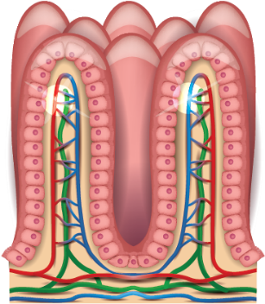
L’ABSORPTION DES NUTRIMENTS
الامتصاص

Slide 68
Introduction :
Au cours de la digestion, les aliments sont transformés en nutriments qu'on apportes aux organes comme source d'énergie nécessaire à leur fonctionnement.
Question : Comment les aliments quittent le tube digestif et rejoignent-ils l’ensemble des organes?

Slide 69
I) Le devenir des nutriments dans le tube digestif :
Au cours de la digestion d’un repas, le contenu de chaque organe du tube digestif a été prélevé et mesuré :

Slide 70
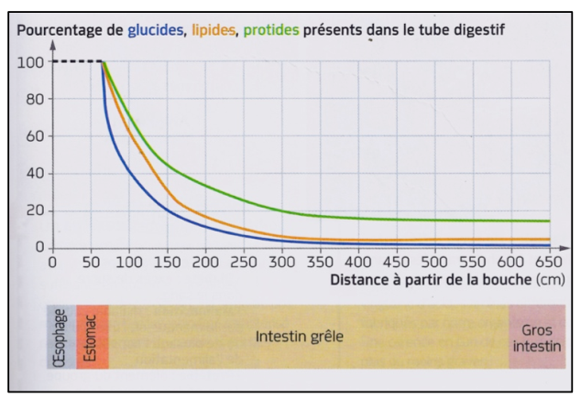

Slide 71
Q1- décrivez l’évolution de la quantité de nutriments tout au long du tube digestif :
La concentration des nutriments demeure stable au niveau de la bouche et de l'estomac, mais après avoir atteint l'intestin grêle, les proportions des nutriments commencent à diminuer progressivement.

Slide 72
Q2- proposez une hypothèse pour expliquer cette variation :
Il est possible que la diminution du pourcentage des nutriments dans l'intestin grêle soit causée par leur transit dans le sang.

Slide 73
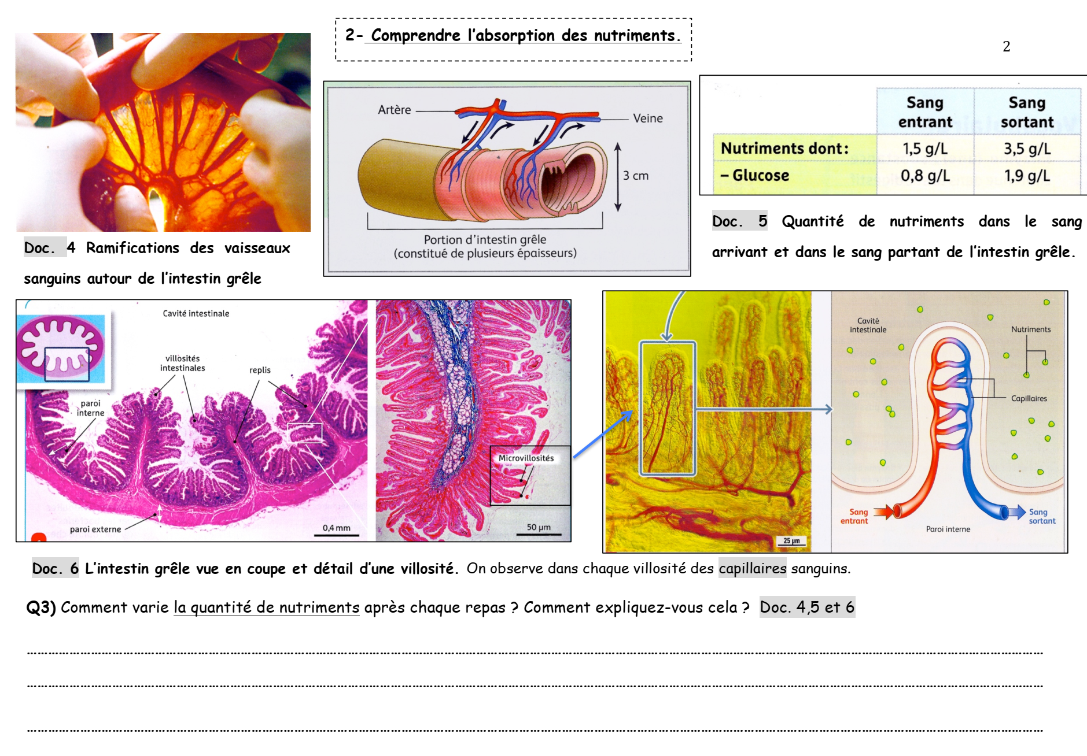
Q3- comment varie la quantité des nutriments après chaque repas :

Slide 74
Q3- comment varie la quantité des nutriments après chaque repas :
Après chaque repas la quantité de nutriments augmente dans le sang.
On peut expliquer cette augmentation par le passage des nutriments de la lumière intestinale vers le sang; c’est l’absorption intestinale.

Slide 75
Remarque :
Il existe deux voies d’absorption des nutriments :
La voie sanguine, concernent l’eau, les sels minéraux, le glucose et les acides aminés.
La voies lymphatique (ou chylifère), empruntée par les lipides (acides gras et glycérol).
Au niveau du gros intestin se fait la réabsorption de l’eau et certain vitamines et l’évacuation des déchets solides.

Slide 76
II) Les caractéristiques de l’intestin grêle qui favorisent l’absorption des nutriments :
L’un des caractéristiques qui favorise l’absorption intestinale des nutriments est la présence d’un réseau des capillaires sanguine lié a l’intestin grêle.

Slide 77
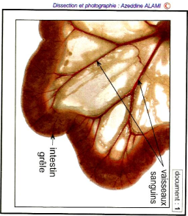

Slide 78
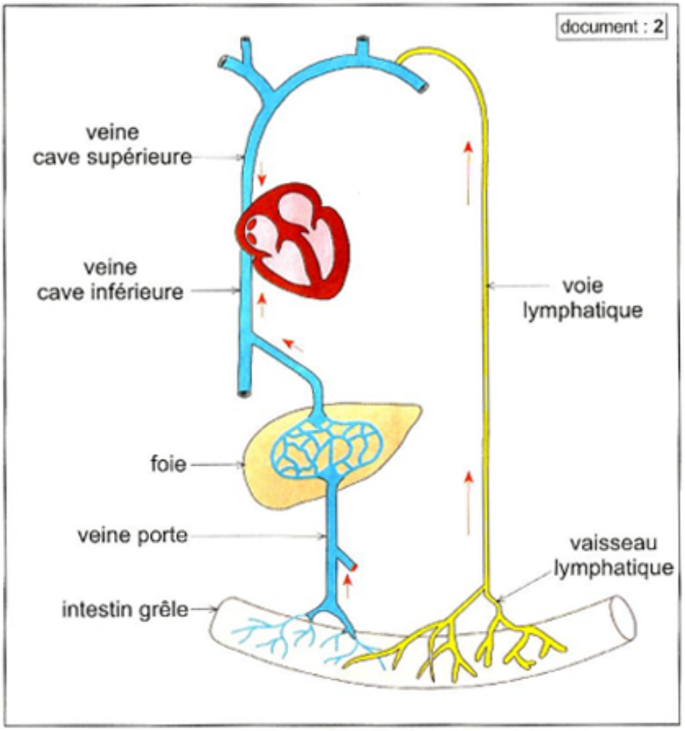

Slide 79
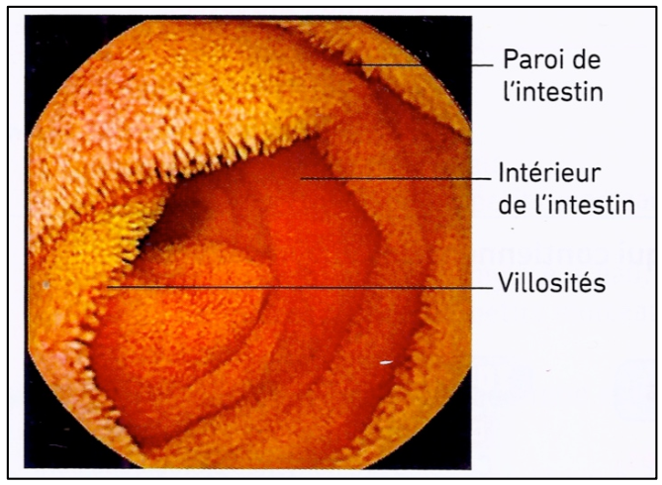
l’intérieur de l’intestin grêle observé a l’aide d’une mini caméra

Slide 80
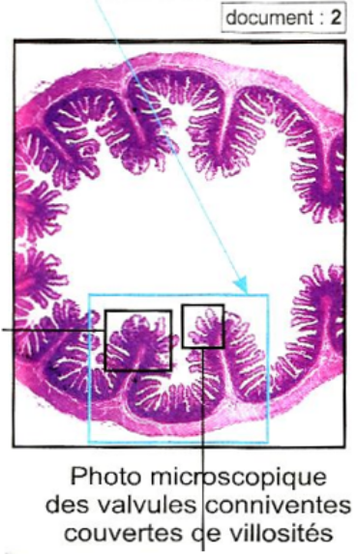
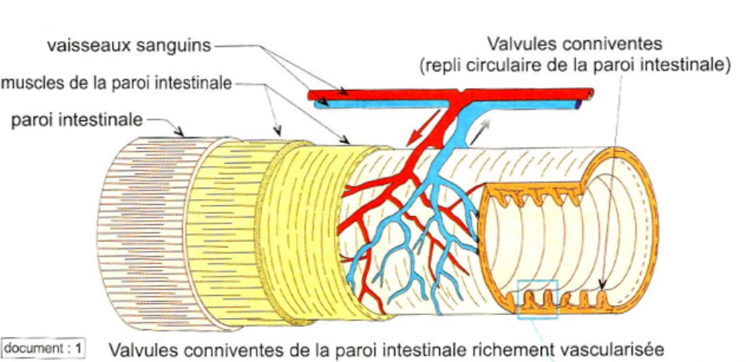
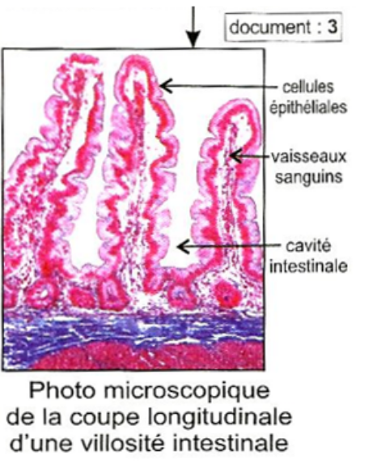
- Observation microscopique de la paroi intestinale :

Slide 81
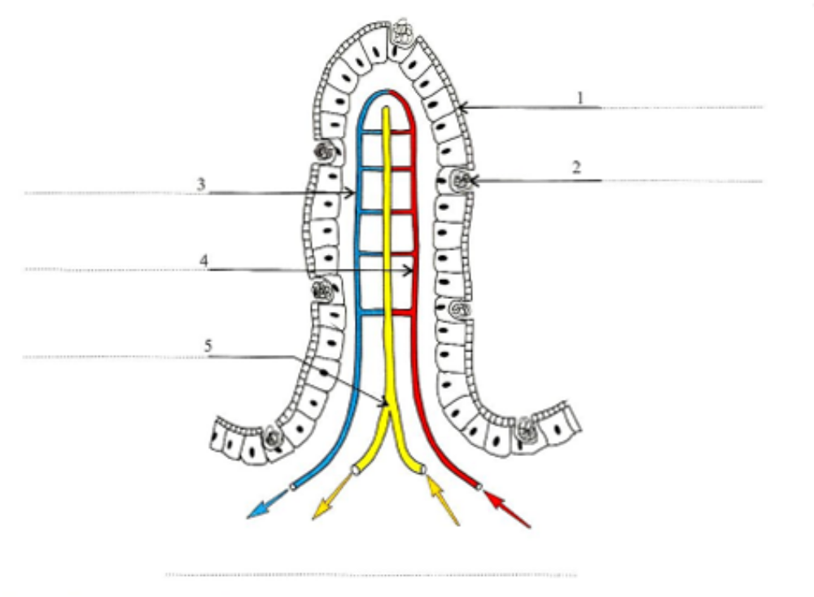
Tissu épithélial
Veinule
Cellule à mucus
Artériole
Vaisseau lymphatique
Schéma de la villosité intestinale

Slide 82
Conclusion :
La paroi intestinale comporte de nombreux replis (ou valvules conniventes) eux même repliés en plus petits replis appelés villosités; c’est une surface d’échange au niveau de laquelle les nutriments quittent le tube digestif pour passer dans le sang.

Slide 83
Bilan :
Les caractéristiques de l’intestin grêle qui favorisent l’absorption des nutriments sont :
Une surface de contact très grand avec les nutriments.
Une paroi très fine.
Un réseau de capillaires sanguines : Paroi richement vascularisée.

Slide 84
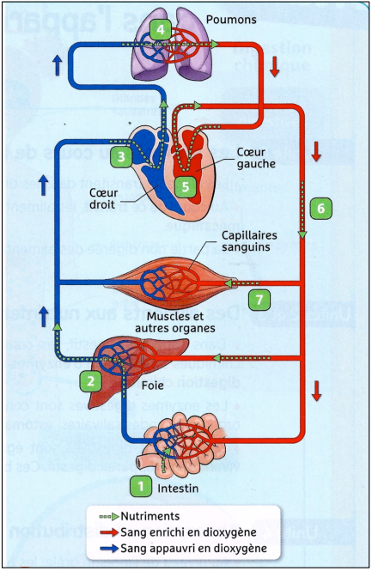
Une fois passés dans le sang, les nutriments seront apportés à tous les organes du corps humain.

